Slide 1
Software Architectures
Lecture 7: Client/Server Software Architecture
Professor:
Yushan (Michael) Sun
Fall 2023

Slide 2
Contents:
1. 客户端-服务器架构的概念
客户端-服务器架构的演化-2层和3层客户端-服务器架构
2层与3层客户端-服务器架构的比较
3层层次架构与3层客户端-服务器架构的比较
Java EE 架构简介
SSM架构简介
前后端分离架构简介

Slide 3
Concept on Client-server
Software Architecture
客户端-服务器架构的概念

Slide 4
Concept on Client-server Software Architecture
定义：客户端-服务器架构是一个多样化的、基于消息的、模块化的基础架构. 其目的是改善 Client/Server software architecture is a versatile, message-based and modular infrastructure that is intended to improve
可用性(Usability) more efficient to use, easier to learn, more satisfying to use
灵活性(Flexibility) designs that can adapt when external changes occur (如：操作系统；运行环境)
互操作性(Interoperability) the ability of diverse systems and organizations to work together (inter-operate)), and
可伸缩性(Scalability) from 30,000 customers to 200,000 customers
Notes:
Client could be a high performance computing machine, while the server could be a lightweight notebook computer
Definition is changing; used in different contexts by different people
Focusing on Software definition
So many applications that use a network – Many different architectures but all considered client/server

Slide 5
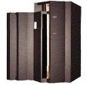
Concept on Client-server Software Architecture
客户端(Client): 服务请求者，指的是软件
服务器(Server): 服务提供者，指的是是软件
交互方式：客户端与服务器互相交互
硬件无关：此架构与硬件无关
平台无关：此架构与平台 ( Windows, Unix）无关
客户端
服务器

Slide 6
Concept on Client-server Software Architecture
客户端-服务器架构的动机：
在多个用户之间共享资源
客户端软件与最终用户交互
服务器软件与共享资源交互
DB
DB
DB
DB
DB
DB
End user
Client software
Server software
Shared resources
Return
Notes:
How did this come about?
Many users trying to access a single resource made it very slow

Slide 7
Evolution of Client-server Architecture
2 tire and 3 tire Client-server Architecture
客户端-服务器架构的演化
2层与3层客户端-服务器架构

Slide 8
Evolution of Client-server Architecture
一层客户端-服务器架构 (mainframe, -1970’s):
一层客户端/服务器：
从20世纪60年代到70年代，使用大型计算机。
大型机计算机应用程序可视为一层客户端/服务器应用程序。
End user
Server

Slide 9
Evolution of Client-server Architecture
客户端与服务器的出现
随着时间的推移，计算机价格越来越低，公司将基于大型机的应用程序分为
客户端和
服务器
组件。

Slide 10
Evolution of Client-server Architecture
文件共享架构 (File Sharing Architecture)
PC从文件服务器请求文件；
业务逻辑全部在客户端，共享资源在服务器上；
在数据量较低的时候，工作情况尚可。

Slide 11
Evolution of Client-server Architecture
Business logics
all on client
LAN
file
File
server
file
File calls
file
files
Application clients
文件共享架构

Slide 12
Evolution of Client-server Architecture
应用场景：工资单的存取
张秘书使用应用程序获取一个文件，然后写入新行，然后将其发送回文件服务器
Name | Salary | Note
Mary Lee | 8,920
Tim Juell | 9,338
Tom Nygard | 7,298
Magel Clinton | 7,358

Slide 13
Evolution of Client-server Architecture
李秘书使用应用程序获取一个文件，然后写入新行，然后将其发送回文件服务器。
Name | Salary | Note
Mary Lee | 8,920
Tim Juell | 9,338
Tom Nygard | 7,298
Magel Clinton | 7,358
Lily Smith | 6,530

Slide 14
Evolution of Client-server Architecture
两层客户端-服务器架构
2层客户端/服务器：数据库服务器取代了文件服务器
“客户端/服务器”一词通常表示台式PC通过网络连接到SQL数据库服务器
服务器的数据库系统（通常是RDBMS）可以回答用户的查询（SQL）

Slide 15
Evolution of Client-server Architecture
DBMS, Legacy & other
Resource Managers,
Part of business logics
GUI & Applications,
Part of business logics
Program for accessing
DB
SQL calls
Database
Server
(DBMS)
SQL
Calls
SQL
SQL
SQL
tier 1
tier 2
客户端
服务器端
2-Tier Client/Server: Databases replaced File Server

Slide 16
Evolution of Client-server Architecture
2层客户端/服务器的内容
第1层：GUI+业务逻辑+访问数据库的逻辑，
第2层：数据库+共享资源+业务逻辑(少量的程序)
两层结构很简单
用于小型部门决策支持
用于支持简单的Web发布应用程序
Notes:
Hard to support hundreds of individual user installations/upgrades etc. with slow bandwidth

Slide 17
Evolution of Client-server Architecture
应用程序存储在哪里？
应用程序或业务逻辑可以存储在Client,或
以存储过程的形式驻留在数据库服务器上(存储过程stored procedures)
越复杂的应用程序 = 越肥胖的客户端= 更昂贵的PC
2000年前后，由PB和VB开发的数据库应用程序具有2层的客户端-服务器架构 (front end + database)
Notes:
~286/486 speed processors (pre-pentium)

Slide 18
Evolution of Client-server Architecture
两层客户端-服务器架构的优点:
与文件共享系统相比，因为两层客户端-服务器发送请求与回答而不是文件，从而降低了网络使用。

Slide 19
Evolution of Client-server Architecture
两层客户端-服务器架构的缺点：
局域网应用: 它是单一服务器且以局域网为中心的，所以难以扩展至大型企业广域网或 Intranet；
受限于供应商：程序的升级维护必须由供应商重新开发扩展；
数据库开发商的锁定：因为你的GUI代码直接与DB服务器绑定。依赖于一个特定的开发商的技术使得你会很困难或者很高的费用使用别的开发商的产品，即，更换其它产品困难。
程序配置困难：当配置到远程的环境时候，两层的C/S结构管理起来比较困难。尤其是对于胖客户端的情况，就更难管理；
程序维护困难：胖客户端导致程序维护困难。用户必须在客户端安装特定的客户端应用程序，而且当越来越多的企业的业务逻辑写在客户端应用程序中的时候，程序维护变得越来越困难。
软件升级困难：需要每个客户端都要安装新的客户端应用程序

Slide 20
Evolution of Client-server Architecture
为了克服2层客户端-服务器架构的缺点，以下引进了3层客户端-服务器架构。
3-Tier Client/Server
Tier 1: 客户端 GUI,
Tier 2: 应用服务器 Business Logic,
Tier 3: 数据库服务器 Data
在两层的客户端-服务器架构的客户端（UI）与数据库服务器(database server)之间增加了一个中间层，叫做应用服务器(application server)

Slide 21
Evolution of Client-server Architecture
Database, DBMS, Legacy & other Resource Managers
GUI
Browser
Client program
Application
Services
Business logic
请求
SQL
Database
Server
(DBMS)
Application
Server
RPC
ORB
MOM
HTTP
SQL
Data
Access
tier 1
tier 2
tier 3
Run GUI
DB access program
客户端
应用服务器
数据库服务器
3 tire client/Server Architecture

Slide 22
Evolution of Client-server Architecture
3层客户端-服务器架构是最流行的架构
3-tire client/server architecture is the most popular architecture
所有的多层客户端-服务器架构(例如：JavaEE)均为由3层客户端-服务器架构扩充而来
All other multiple client/server architecture are derived from the 3-tire client/server architecture
The application layer in the 3-tire client/server design can be divided into several layers.

Slide 23
Evolution of Client-server Architecture
Client Tier
PC
GUI
Business Logic tire
Application
Server
问题：这是几层架构？
3层客户端-服务器架构
还是6层客户端-服务器架构
Database Tire
DB &
DBMS
DB Server
Return
A special 3-tire client/server program

Slide 24
Comparison of 2- and 3-Tier
Client-server Architecture
2层与3层客户端-服务器架构的比较

Slide 25
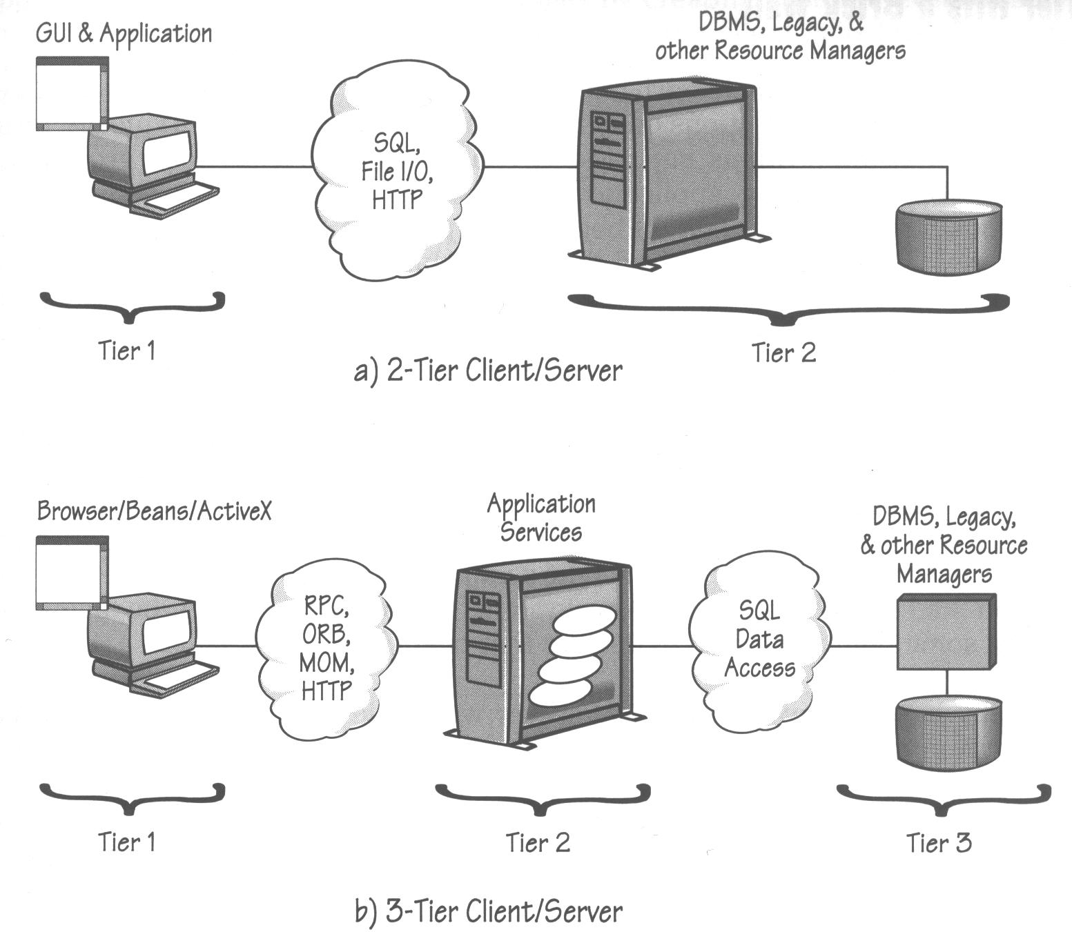
Comparison of 2- and 3-Tier client-server
客户端
数据库服务器
客户端
应用服务器
数据库服务器

Slide 26
Comparison of 2- and 3-Tier client-server
3层Client/sever架构的优点 (与2层Client/server相比）
三层客户端-服务器架构更容易维护。应用程序逻辑与GUI和数据库分离；一层中的更改不应影响其他层。
三层客户端-服务器架构可以有瘦客户端。
在当代三层客户机-服务器架构中，所有业务逻辑都可以写在应用服务器中；
应用服务器还负责为客户端生成web页；在客户机中，只需要安装例如windows操作系统与浏览器。使用浏览器，将网页从服务器下载到客户端（客户端非常瘦）。
例外：在网络游戏程序中，还是需要下载较大的客户端；e.g.,，魔兽世界8.2版本的客户端大小为60GB左右.

Slide 27
Comparison of 2- and 3-Tier client-server
3. 在三客户端-服务器架构中，各层开发语言可以是互相独立的。
3层Client/server体系结构具有语言独立性质，例如，在这种客情况下，可使用例如CORBA等中间件连接Java对象与C++对象
4. 三层客户端-服务器架构可以连接到多个数据库。
Can pool database connections
Return
Notes:
TP = Transaction Processing
Define Load Balancing, Failover
Closer reflection of how the business viewed an organization

Slide 28
Comparison of 3-layered Architecture and 3-tiered Client/server Architecture
3层层次架构与3层客户端-服务器架构的比较

Slide 29
4. 三层层次架构与三层客户端-服务器软件体系结构的区别
三层层次架构（包括显示层，应用层与永久数据保持层）中的层指的是逻辑意义上的层。这些层，可以部署在同一台计算机上，当然也可以部署在不同的计算机上。
三层客户端-服务器架构里面所涉及的层指的是物理意义上的层。
客户端运行在PC上；
应用层被部署与运行在应用服务器上；
数据层包含数据库与数据库管理系统软件，被部署与运行在数据库服务器上。

Slide 30
4. 三层层次架构与三层客户端-服务器软件体系结构的区别
Client
PC
Presentation
Layer
Application
Layer
Application Server
应用
服务器
Permanent Data
Storage Layer
Database Server
(DBMS)
数据库
服务器
Database
三层客户端-服务器架构
三层层次架构

Slide 31
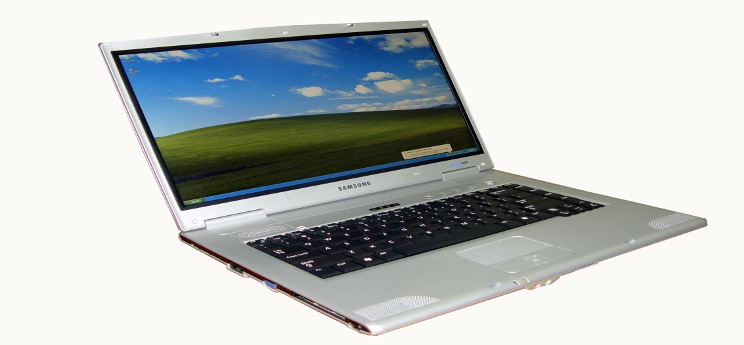
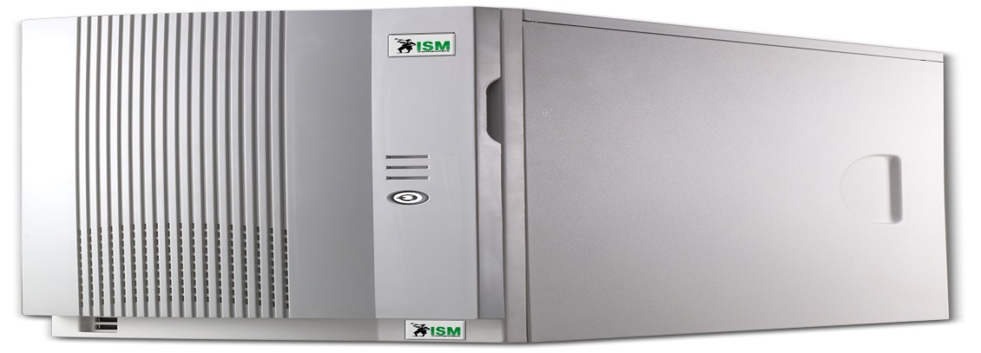
Browser/
Beans/
ActiveX
三层客户端-
服务器架构
Application
Services
Business logic
Databse, DBMS,
Legacy & other
Resource Managers

Slide 32

Browser/
Beans/
ActiveX
三层客户端-
服务器架构
Presentation Layer
Business logic Layer
DB Access Layer
Database, DBMS,
Legacy & other
Resource Managers

Slide 33
4. 三层架构与三层客户端-服务器软件体系结构的区别
例子：
假如我们要利用三层客户端-服务器架构设计一个运行于Web上的简单的网上运动会管理系统。
则我们可能将软件系统设计为如下图所示的系统。

Slide 34
4. 三层架构与三层客户端-服务器软件体系结构的区别
Client Tier
GUI
PC
Presentation Layer
运动会业务逻辑
Application
Server
Business logic Layer
DB Access Layer
Database Tire
数据库与DBMS
DB Server
An example design of a 3-tire client/server program

Slide 35
4. 三层架构与三层客户端-服务器软件体系结构的区别
注意到，在本设计中，对于三层的客户端-服务器架构的应用层部分，设计为一个通常意义下的三层的层次架构。
该架构包含显示层，用于生成用户图形界面，具体地说，图形界面生成代码被部署在服务层，但是生成的界面被下载并且显示在客户端PC上。
应用层包含所有的业务逻辑核心代码，永久数据保持层包含所有的数据库访问代码，例如JDBC代码。
实际上，层次架构里面的所谓的三个层都被部署在应用服务器上。因此，本设计可以被认为是应用了三层的客户端-服务器架构，其中在应用层中，包含了通常意义下的一个三层架构的程序。

Slide 36
4. 三层架构与三层客户端-服务器软件体系结构的区别
不要以为所有的程序都允许在互联网上
在现实的软件开发中，除了运行在互联网上的程序外，还有很多程序不运行在互联网上，例如
Matlab软件，就是运行在桌面的软件；Matlab提供了强大的计算、仿真、绘图等功能因此，通常意义下的层次架构也具有广泛的用途
智能无人机控制软件
制造业软件
Return

Slide 37
JaveEE Architecture简介

Slide 38
5. JaveEE Architecture
Client Tire
网页客户端(从服务器下载到Client) Web Client running in Web Browser,
Optional Java
Beans
Client Computer
运行在
客户机
应用客户端Application Client, Optional Java Beans
应用客户端容器
Application Client
Container
Web Tire
Java Bean
Components
(optional)
Web Pages
Web
Container
Servlets
Java EE
Server
运行在
JavaEE
服务器
Business Tire
EJB
Container
Java persistence
Entities
Message Driven
Beans
Session Beans
运行在
数据库
服务器
EIS Tire
Database Server
Return
Database and
Legacy system

Slide 39
SSM架构简介

Slide 40
6. SSM架构
SSM，即 SpringMVC、Spring 与 MyBatis 三个框架
它们在三层架构中所处的位置是不同的，即它们在三层架构中的功能各不相同，各司其职
SpringMVC：作为 View 层的实现者，完成用户的请求接收功能。SpringMVC 的 Controller作为整个应用的控制器，完成用户请求的转发及对用户的响应

Slide 41
SSM架构
Browser
客户端PC手机
View Layer
负责生成图形界面
SpringMVC
SSM（Spring+SpringMVC+MyBatis）
框架集由
Spring、
MyBatis
两个开源框架整合而成
SpringMVC是Spring中的部分内容，常作为数据源较简单的web项目的框架。
Service Layer
应用服务器
包含业务逻辑
Interfaces
Impls
Dao Layer
负责访问数据库
Interfaces
MyBatis
数据库服务器
DB

Slide 42
MyBatis：作为 Dao 层的实现者，完成对数据库的增、删、改、查功能
Spring：以整个应用大管家的身份出现。整个应用中所有 Bean 的生命周期行为，均由Spring 来管理。即整个应用中所有对象的创建、初始化、销毁，及对象间关联关系的维护，均由 Spring 进行管理。

Slide 43
持久层：DAO层（mapper）
DAO层：DAO层主要是做数据持久层的工作，负责与数据库进行联络的一些任务都封装在此，DAO层的设计首先是设计DAO的接口，然后在Spring的配置文件中定义此接口的实现类，然后就可在模块中调用此接口来进行数据业务的处理，而不用关心此接口的具体实现类是哪个类，显得结构非常清晰，DAO层的数据源配置，以及有关数据库连接的参数都在Spring的配置文件中进行配置。
业务层：Service层
Service层：Service层主要负责业务模块的逻辑应用设计。
首先设计接口，再设计其实现的类接着再在Spring的配置文件中配置其实现的关联。这样我们就可以在应用中调用Service接口来进行业务处理。Service层的业务实现，具体要调用到已定义的DAO层的接口，封装Service层的业务逻辑有利于通用的业务逻辑的独立性和重复利用性，程序显得非常简洁。
表现层：Controller层（Handler层）
Controller层:Controller层负责具体的业务模块流程的控制， 在此层里面要调用Service层的接口来控制业务流程，控制的配置也同样是在Spring的配置文件里面进行，针对具体的业务流程，会有不同的控制器，我们具体的设计过程中可以将流程进行抽象归纳，设计出可以重复利用的子单元流程模块，这样不仅使程序结构变得清晰，也大大减少了代码量。
View层
View层 此层与控制层结合比较紧密，需要二者结合起来协同工发。View层主要负责前台jsp页面的表示.
Return

Slide 44
前后端分离架构简介
一个实际的应用前后端分离架构设计的例子

Slide 45
前后端分离架构设计的例子
学成在线要设计与开发一款在线培训系统
学生登录学习中心在线学习课程。
教师登录教学管理中心进行课程管理、资源管理、考试管理等教学活动。
该系统为老师和学生交流搭建沟通的平台，包括：问答系统、评论系统、论坛等，学生和老师通过问答系统提问问题、回答问题，通过评论系统对老师授课进行评
学成在线采用当前流行的前后端分离架构开发

Slide 46
用户电脑,
手机等
用户层 PC/H5/Android/IOS
CDN(内容分发网络，用户请求离自己最近的服务器)
视频，静态资源等
负载均衡 （LVS）NGinx
前端（门户, 学习中心, 教学管理中心, 系统管理中心）UI界面
node.js, npm/cnpm, vue.js, axios.js, nuxt.js
应用服务器集群
微服务(基于Spring Boot, Spring cloud构建)
控制层：Spring MVC, Spring security+oauth2, Swagger
业务层：Spring事务控制，Spring task定时任务，Spring Data redis,
Spring rabbittemplate
持久层：Mybatis, Spring data Jap, com.alibaba.druid (druid-
spring-boot-starter）, Spring data mongodb
数据层
数据库服务器集群
MySQL
Mongodb
MQ
Redis
Elastic search
Fast DFS

Slide 47
各层功能介绍
用户层
用户层描述了本系统所支持的用户类型包括：pc用户、app用户、h5用户。
pc用户通过浏览器访问系统、
app用户通过android、ios手机访问系统，
H5用户通过h5页面访问系统(在移动设备)。
CDN
CDN (Content Delivery Network)，即内容分发网络，本系统所有静态资源，如html页面，js文件，css文件，image图片，pdf和ppt及doc教学文档、video视频等, 全部通过CDN加速来提高访问速度。

Slide 48
负载均衡
系统的CDN层、UI层、服务层及数据层均设置了负载均衡服务，上图仅在UI层前边标注了负载均衡；
每层的负载均衡会根据系统的需求来确定负载均衡器的类型，系统支持4层负载均衡+7层负载均衡结合的方式；
4层负载均衡是指在网络传输层进行流程转发，根据IP和端口进行转发；
7层负载均衡完成HTTP协议负载均衡及反向代理的功能，根据url进行请求转发。

Slide 49
UI层
UI层描述了系统向pc用户、app用户、h5用户提供的产品界面。根据系统功能模块特点确定了UI层包括如下产品界面类型：
面向pc用户的门户系统、学习中心系统、教学管理系统、系统管理中心。
面向h5用户的门户系统、学习中心系统。
面向app用户的门户系统、学习中心系统未在上图标注，在app项目中有详细说明。

Slide 50
微服务层
微服务层将系统服务分类三类：前端服务、后端服务及系统服务。
前端服务：主要为学习用户提供学习服务;
后端服务：主要为管理用户提供教学管理服务;
系统服务：公共服务，为系统的所有微服务提供公共服务功能。
服务网关：提供服务路由、负载均衡、认证授权等服务。

Slide 51
数据层
数据层描述了系统的数据存储的内容类型，
持久化的业务数据使用MySQL和MongoDB保存，其中MongoDB中主要保存系统日志信息。
消息队列：存储系统服务间通信的消息，本身提供消息存取服务，与微服务层的系统服务连接。
索引库：存储课程信息的索引信息，本身提供索引维护及搜索的服务，与微服务层的系统服务连接。
缓存：作为系统的缓存服务，存储课程信息、分类信息、用户信息等，与微服务层的所有服务连接。
文件存储：提供系统静态资源文件的分布式存储服务，文件存储服务器作为CDN服务器的数据来源，CDN上的静态资源将最终在文件存储服务器上保存多份。 流媒体服务：作为流媒体服务器，存储所有的流媒体文件。
Return

